Slide 1















TỰ NHIÊN VÀ XÃ HỘI
Tiết 2,3

Slide 2


-01-

Slide 3
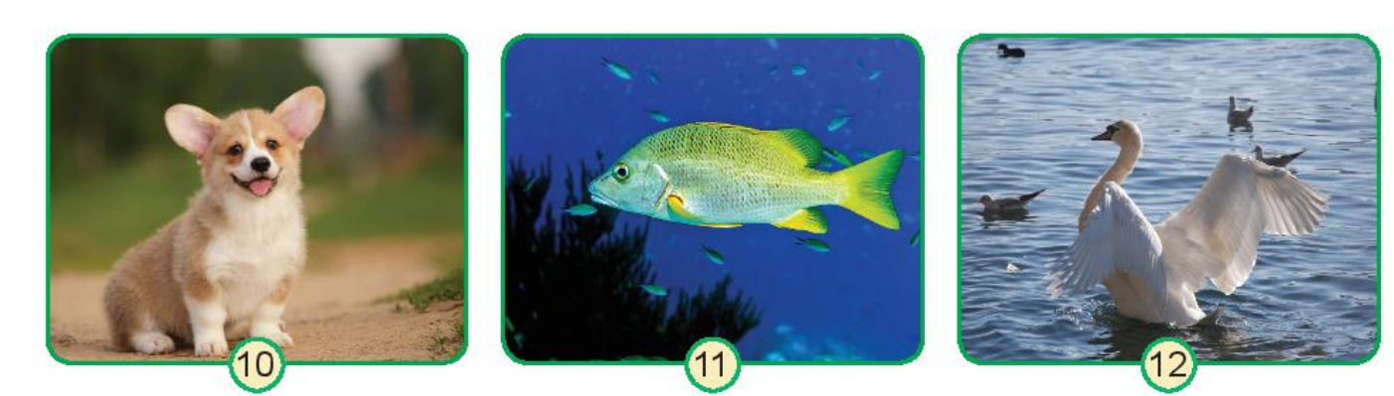
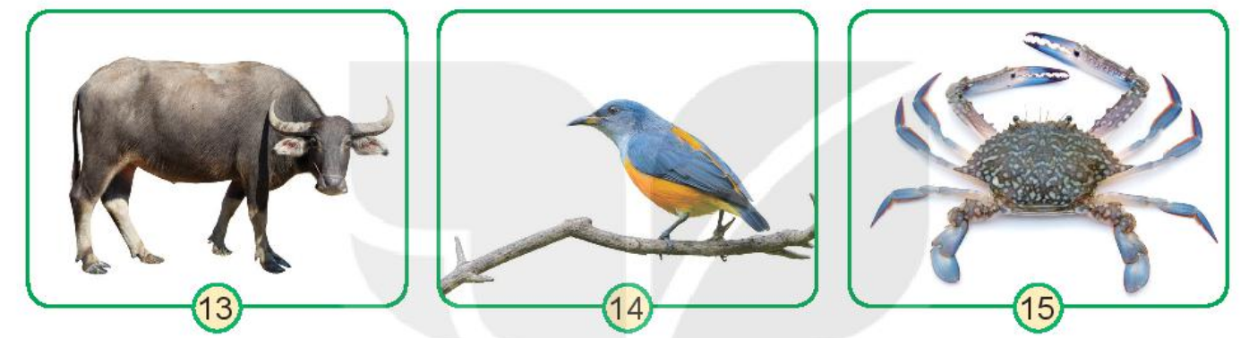
1. Hãy phân loại những con vật trong hình
dưới đây dựa vào:
Cơ quan di chuyển.
Lớp bao phủ bên ngoài

Slide 4
2. Kể tên những động vật khác và phân loại chúng dựa vào lớp che phủ bên ngoài
Lớp che phủ bên ngoài | Lông mao
 | Lông vũ
 | Vây
 | Vỏ cứng
Lợn, bò, voi, trâu,...
Chim, đà điểu, vịt,...
Cá
Hến, ngao, sò, ốc, bào ngư, cua,..

Slide 5
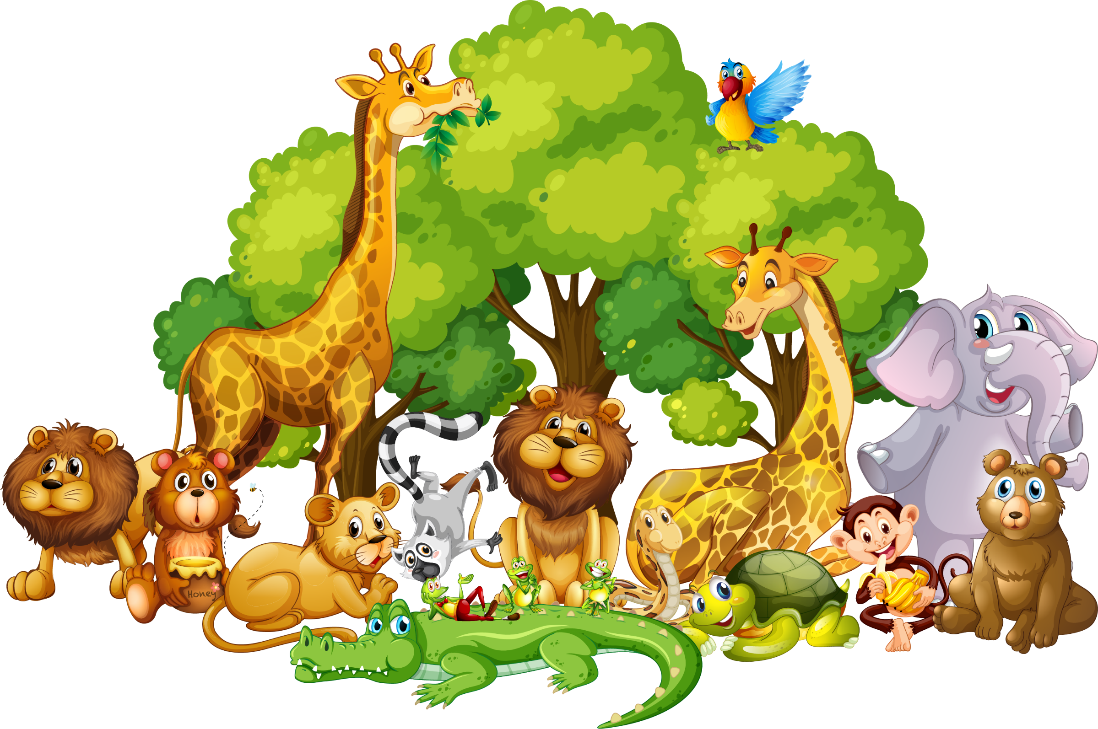
2. Giới thiệu tên và đặc điểm của các con vật đó
Thảo luận nhóm và chia sẻ về tên, đặc điểm của các con vật trong trảnh, ảnh đã sưu tầm

